Slide 1
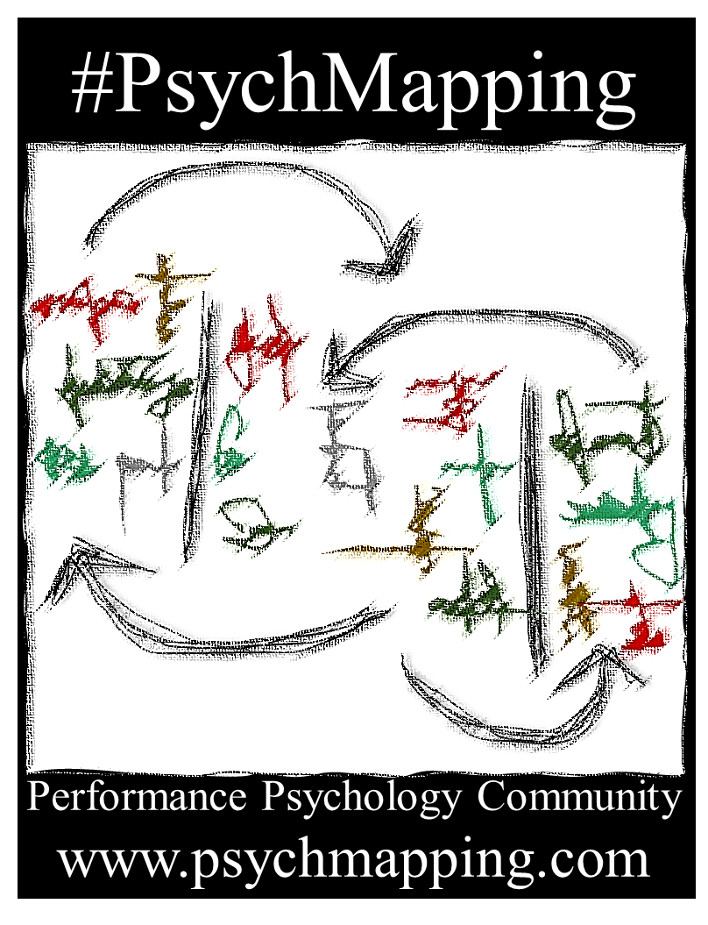
Tarjetas con preguntas - Edición Guiada
Version del Curso Básico
- 2022 -
Based on:
Latinjak, A. T., Morelló-Tomás, E., & Figal-Gómez, L. (2021). #SportPsychMapping: An Exploratory Interview Framework for Sport and Exercise Psychology. The Sport Psychologist, https://doi.org/10.1123/tsp.2020-0120
Follow us on Twitter @PsychMapping
Find out more about us:
www.psychmapping2.com

Slide 2
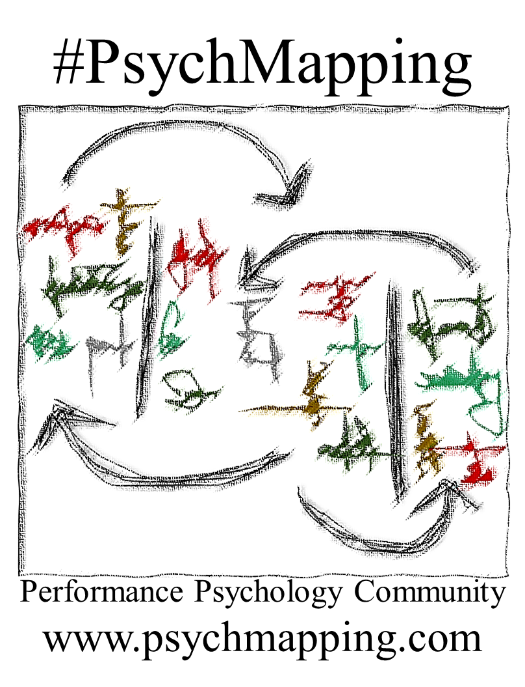
01
Sección de apertura
¿Qué vamos a hacer?
Definimos los objetivos del ejercicio
Nos fijamos en los materiales que vamos a utilizar
Decidimos por dónde empezar, con influencias externas o internas
Exploraremos diferentes influencias externas, rasgos personales y habilidades.
Mientras respondes, crearemos un mapa con tus respuestas.
Una vez que hayas respondido, calificamos cada entrada en el mapa
Te resumimos el mapa antes de que te lo lleves a casa
Follow us on Twitter @PsychMapping
Find out more about us:
www.psychmapping2.com

Slide 3
02
Sección de apertura
Algunas claves teóricas
Realidad psicológica – La experiencia subjetiva de aspectos que nos definen e influyen en nosotros y en nuestro desempeño, nuestro compromiso y nuestro disfrute.
Variables externas – Dónde estamos, qué tenemos, con quién estamos y qué hacemos. Aspectos físicos, organizativos, sociales y relacionados con las tareas que nos rodean.
Descriptores personales – Aspectos biológicos, fisiológicos y sobre todo psicológicos que nos describen en general y en un contexto específico y en determinados momentos.
Habilidades psicológicas – Nuestras habilidades y estrategias aprendidas con las que controlamos nuestros descriptores personales y los adaptamos a las demandas internas y externas.
Follow us on Twitter @PsychMapping
Find out more about us:
www.psychmapping2.com

Slide 4
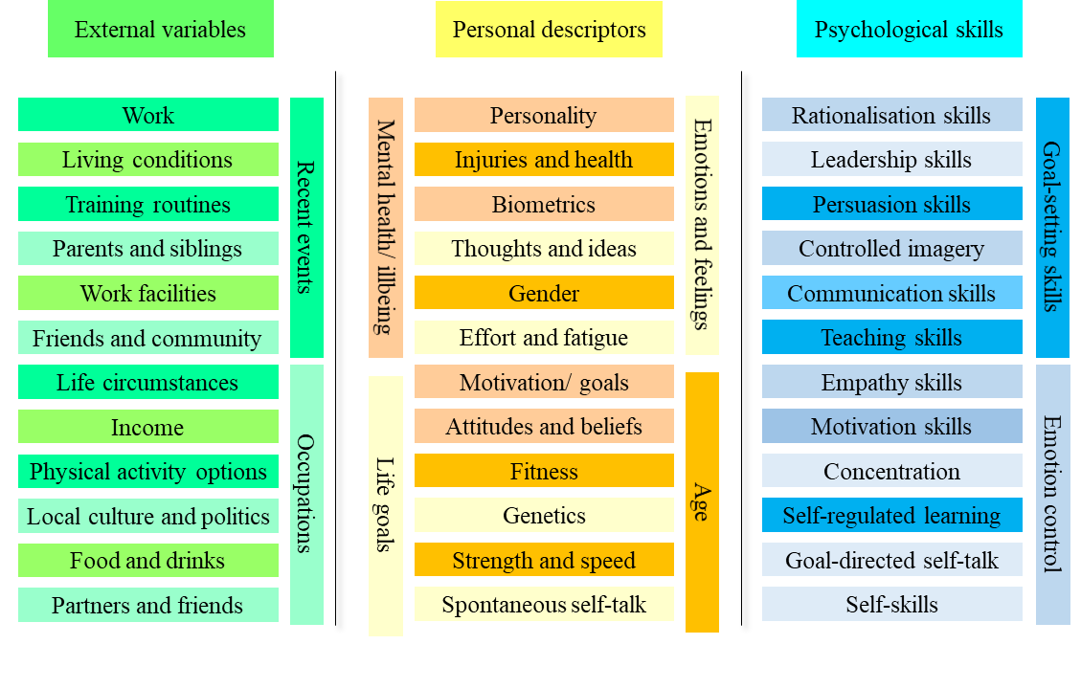
03
Sección de apertura
Ejemplos
De variables externas, descriptors personales y habilidades psicológicas
Follow us on Twitter @PsychMapping
Find out more about us:
www.psychmapping2.com

Slide 5



04
Sección de apertura
1) ¿Por qué has optado por los servicios de psicología del rendimiento/ pedido una sesión de consultoría?
2) ¿Qué temas te gustaría abordar en las siguientes sesiones o hoy?
3) ¿Qué esperas de este servicio de psicología del rendimiento?
Follow us on Twitter @PsychMapping
Find out more about us:
www.psychmapping2.com

Slide 6

















05
Explorando factores externos
¿Podrías mencionar 3 cosas sobre las condiciones físicas y ambientales en tu contexto de rendimiento que crees que son las más relevantes (en tu caso)?
Podrías mencionar el clima, las instalaciones, la distancia, el transporte, la ubicación, el kit, la tecnología, la comida, la ropa, el ruido, las opciones de entretenimiento, el calor y el frío, la iluminación, los olores, las áreas verdes y la naturaleza ...
Follow us on Twitter @PsychMapping
Find out more about us:
www.psychmapping2.com

Slide 7












06
Explorando factores externos
¿Podrías mencionar 3 cosas sobre las organizaciones que conforman tu contexto de rendimiento que crees que son las más relevantes (en tu caso)?
Podrías mencionar clubes, federaciones, asociaciones profesionales, gobiernos, comités olímpicos, academias, escuelas y universidades, finanzas, servicios de salud, cultura deportiva, religión, medios de comunicación, país ...
Follow us on Twitter @PsychMapping
Find out more about us:
www.psychmapping2.com

Slide 8


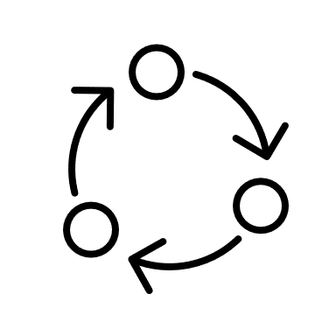






07
Explorando factores externos
¿Podrías mencionar 3 cosas sobre las personas o grupos de personas relacionadas con tu contexto de rendimiento que crees que son las más relevantes (en tu caso)?
Podrías mencionar familiares, parejas, hijos/as, amigos/as, compañeros/as de equipo, compañeros/as de entrenamiento, entrenadores/as, mentores, gerentes, agentes, ídolos,… incluso personas que has perdido o que ya no ves.
Follow us on Twitter @PsychMapping
Find out more about us:
www.psychmapping2.com

Slide 9

08
Explorando factores externos
¿Podrías mencionar 3 cosas sobre tus entrenamientos/ actividades diarias y competiciones/ eventos especiales que crees que son las más relevantes (en tu caso)?
Mi deporte/ vida diaria es especial porque ...
El entrenamiento/ trabajo de cada día suele ser ...
Algunos ejercicios/ tareas ...
Las competiciones/ presentaciones/ exámenes son ...
Algo importante que me ha pasado hace poco es…
Follow us on Twitter @PsychMapping
Find out more about us:
www.psychmapping2.com

Slide 10





















09
Explorando factores externos
¿Podrías mencionar 3 cosas sobre otras actividades o compromisos fuera de tu actividad principal que crees que son las más relevantes en tu caso?
Podrías mencionar otros hobbies, estudios, actividades familiares, compromisos de trabajo, viajes, actividades culturales o religiosas, redes sociales, jugar a videojuegos, quedar con los/las amigos/as…
Follow us on Twitter @PsychMapping
Find out more about us:
www.psychmapping2.com

Slide 11

10
Explorando factores externos
¿Hay otros aspectos de su contexto de rendimiento que creas que son relevantes (en tu caso)?
¿Algo más?
Menciona cualquier otro factor externo que creas que necesitamos conocer para comprender tu caso.
Follow us on Twitter @PsychMapping
Find out more about us:
www.psychmapping2.com

Slide 12









11
Descriptores personales
¿Podrías mencionar 3 cosas que te describan físicamente (tu cuerpo) que creas que son las más relevantes (en tu caso)?
Salud, lesiones, recuperación, dolor, fatiga, apariencia, altura, peso, condición física, fuerza, velocidad, agilidad, flexibilidad, edad, género ...
Follow us on Twitter @PsychMapping
Find out more about us:
www.psychmapping2.com

Slide 13

12
Descriptores personales
¿Podrías mencionar 3 cosas sobre ti que crees que son las más relevantes (en tu caso)?
Estoy muy / a menudo / nunca / ...
Me describiría a mí mismo como ...
Los que me conocen bien dicen que soy ...
Normalmente hago / pienso / aprecio / quiero ...
Follow us on Twitter @PsychMapping
Find out more about us:
www.psychmapping2.com

Slide 14
















13
Descriptores personales
¿Podrías mencionar 3 cosas en ti que son típicas en mejores o peores momentos relacionados con contexto de rendimiento y que crees que son las más relevantes (en tu caso)?
Cuando lo hago bien / mal, por lo general soy ...
Normalmente me siento mejor / peor cuando ...
Si soy / pienso / hago ..., entonces normalmente lo hago mejor / peor.
Follow us on Twitter @PsychMapping
Find out more about us:
www.psychmapping2.com

Slide 15

14
Descriptores personales
¿Podrías mencionar 3 aspectos que te diferencian de los demás en tu contexto de rendimiento y que crees que son los más relevantes (en tu caso)?
En comparación con mis compañero/as de equipo (otras personas), soy más / menos ...
Una cosa que me hace especial es ...
Soy más / menos ... comparado con la mayoría de los demás.
Follow us on Twitter @PsychMapping
Find out more about us:
www.psychmapping2.com

Slide 16

15
Descriptores personales
¿Hay algún otro aspecto sobre ti que creas relevante (en tu caso)?
¿Algo
más?
Menciona otros aspectos que te caracterizan o que te describen en momentos importantes o frecuentes en tu contexto de rendimiento y que crees que necesitamos conocer para entender tu caso.
Follow us on Twitter @PsychMapping
Find out more about us:
www.psychmapping2.com

Slide 17






16
Habilidades psicológicas
¿Podrías mencionar 3 habilidades mentales que crees que son tus fortalezas psicológicas y que crees que son las más relevantes (en tu caso)?
Soy muy bueno/a en ...
Puedo la mayor parte del tiempo ...
Intento con éxito ...
Casi siempre logro evitar ...
Podrías mencionar tu capacidad para controlar aspectos de tu vida diaria, tus emociones, tus metas y motivaciones, tus pensamientos, creencias y actitudes, tu autoimagen, tu comportamiento, tus interacciones sociales…
Follow us on Twitter @PsychMapping
Find out more about us:
www.psychmapping2.com

Slide 18






17
Habilidades psicológicas
¿Podrías mencionar 3 habilidades mentales que crees que necesitas mejorar y que crees que son las más relevantes (en tu caso)?
Siento que es muy difícil ...
A menudo no logro ...
Creo que soy muy malo/a en ...
Casi nunca logro evitar ...
Podrías mencionar dificultades para controlar aspectos de tu vida diaria, tus emociones, tus metas y motivaciones, tus pensamientos, creencias y actitudes, tu autoimagen, tu comportamiento, tus interacciones sociales…
Follow us on Twitter @PsychMapping
Find out more about us:
www.psychmapping2.com

Slide 19



18
Habilidades psicológicas
¿Podrías mencionar 3 estrategias que usas en situaciones desafiantes que sabes que están mal y que luego te arrepientes y que crees que son las más relevantes (en tu caso)?
Para hacerme sentir mejor, yo...
Cuando no quiero hacer lo que debo hacer, yo...
Después de fallar en lo que planeé hacer, yo...
En lugar de hacer lo que debería, yo...
Los ejemplos incluyen comer por estrés, beber o apostar, procrastinar, inventar excusas, culpar a otros, exagerar los problemas, evitar conflictos, abandonar para evitar el fracaso, fingir que no te importa, intimidar a otros, fingir lesiones, hacer trampa...
Follow us on Twitter @PsychMapping
Find out more about us:
www.psychmapping2.com

Slide 20



19
Termina el mapa
1) Revisa el mapa. ¿Hay algún concepto clave que no hayamos discutido o que no esté anotado y que creas que es relevante en tu caso?
2) Valora cada uno de los conceptos clave con respecto a tu caso.
Muy útil
Más útil que problemático
Tan útil como problemático
Más problemático que útil
Muy problemático
Muy importante
3) ¿Hay algún último aspecto sobre el resumen que te gustaría comentar antes de terminar la sesión?
Follow us on Twitter @PsychMapping
Find out more about us:
www.psychmapping2.com

Slide 21
20
Termina el mapa
Posibles actividades de seguimiento
Vuelva al mapa, con todas las entradas en color y algunas resaltadas, y formula comentarios y preguntas que quieras hacer.
Elije del mapa lo que, en tu opinión, necesita ser atendido con mayor urgencia en este servicio.
Si es posible, compara este nuevo mapa con mapas anteriores y comenta algunos de los cambios.
Resalta qué variables externas en el mapa son controlables.
Relaciona diferentes entradas en el mapa, en particular entradas de diferentes columnas, entre sí.
Follow us on Twitter @PsychMapping
Find out more about us:
www.psychmapping2.com

